Slide 1

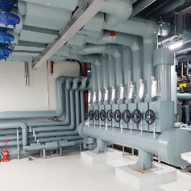
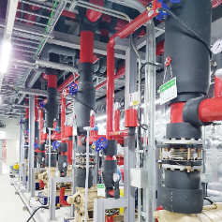

환경이엔지
기업
개요
기업명 : 환경이엔지㈜
설립일 : 1985년
대표이사 : 유창수
주소 : 서울특별시 강남구 학동로
자본금 : 1,500백만원
홈페이지 : www.hk-eng.com
사업영역 : 기계 및 설비 시공
핵심
경쟁력
대형건설사 대상 검증된 시공능력
1
대형건설사 우수 협력업체로 수주 지속
아파트, 병원, 쇼핑몰 등 대형 건설 프로젝트 레퍼런스 보유
안정적인 사업 및 수익 구조
2
2025년 연간 기준 사상 최대 매출 전망
CAPEX 부담이 낮은 시공 중심의 B2B 수익구조
예측 가능한 현금흐름 구조 확립
핵심
경쟁력
2025년 연간 최대 매출 달성 전망
(단위 : 백만원)
구 분 | 2025 3H | 2024 | 2023 | 2022
매출액 | 92,626 | 104,269 | 69,346 | 79,616
영업이익 | (1,308) | 1,242 | (3,369) | 2,008
당기순이익 | (1,189) | 1,544 | (5,384) | 1,362
자산총액 | 39,575 | 38,451 | 26,861 | 31,304
부채총액 | 24,254 | 21,942 | 11,868 | 9,833
사업
영역
[기계설비]
[소방설비]
[시설물유지관리]

